Slide 1



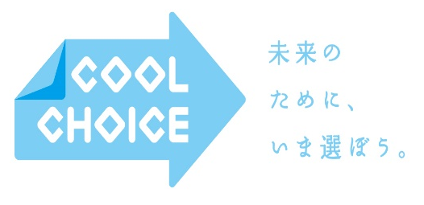
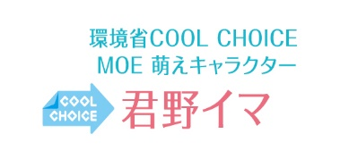
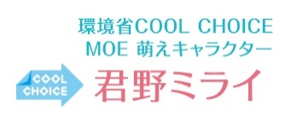

第１回 柏市環境審議会
柏市地球温暖化対策計画の改定について
環境政策課 環境政策担当
平成３０年６月２６日
No.1

Slide 2
目次
１．計画改定の背景
（1）社会情勢の変化…………………………………………………….3
（2）地球温暖化の進行………………………………………………….7
（3）柏市の温室効果ガス排出量の現状………………………………10
２．計画改定の目的…………………………………………………….12
３．計画の位置づけ…………………………………………….….......13
４．計画改定の方向性
（1）将来像の再検討……………………………………………………14
（2）排出量削減目標値の算出及び温暖化防止対策の検討…………15
（3）適応策導入の検討…………………………………………………16
（4）計画の目標年次と進行管理………………………………………17
５．計画改定の体制…………………………………………………….18
６．計画改定のスケジュール案……………………………………...19
７．市民等への実態調査の実施案………………………………......20
８．次回審議内容の予定……………………………………….………21
No.2

Slide 3
1.計画改定の背景 （1）社会情勢の変化
①国際的動向
京都議定書の終了とパリ協定の発効により、先進国だけの取り組
みから全世界の取り組みに発展しています。
 | 京都議定書 | パリ協定
参加国 （義務国） | EU中心に15カ国 | ほぼ全ての国と地域
削減目標 | 各国毎に削減量を割充てる | 各国が独自に定める
成果目標 | なし | 産業革命前からの平均気温上昇を2℃未満に抑制
特記すべき事項 | 排出大国不参加 （米国，中国等） | 排出大国参加 （米国，中国，インド等）
※アメリカは2017年6月にトランプ大統領が脱退する方針
を表明している。
No.3

Slide 4

1.計画改定の背景 （1）社会情勢の変化
①国際的動向
環境・経済・社会の3つの側面を統合的に解決する考え方を強調
SDGsは、2015年の国連総会で採択された、2016年から2030年までの国際目標です。全ての国が取り組むべきものであり、持続可能な社会を実現するための17のゴールと169のターゲットから構成されています。
No.4

Slide 5
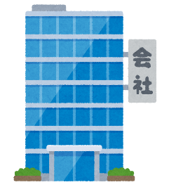
1.計画改定の背景 （1）社会情勢の変化
②環境と経済の両立
経済面でも、企業の持続可能な社会形成への取り組みが投資指標として評価され始めるなど、進展が顕著です。
例…ESG投資
※国連責任投資原則（PRI）で提唱されている
投資家
投資家
利益だけでなく、ESGの観点を持つ企業
投資
Environment
環境問題に配慮
Social
社会責任に配慮
※ESG投資は海外で普及しており、日本でも課題を抱えながらも、意識され始めている。
Governance
日本の企業
開示情報の信頼性確保の難しさ
企業統治に配慮
日本の投資家
定性的な非財務情報の分析力が求められる
ESG投資と投資パフォーマンスの関連性が不透明
→経済の発展、
持続可能な社会の形成に寄与
No.5

Slide 6
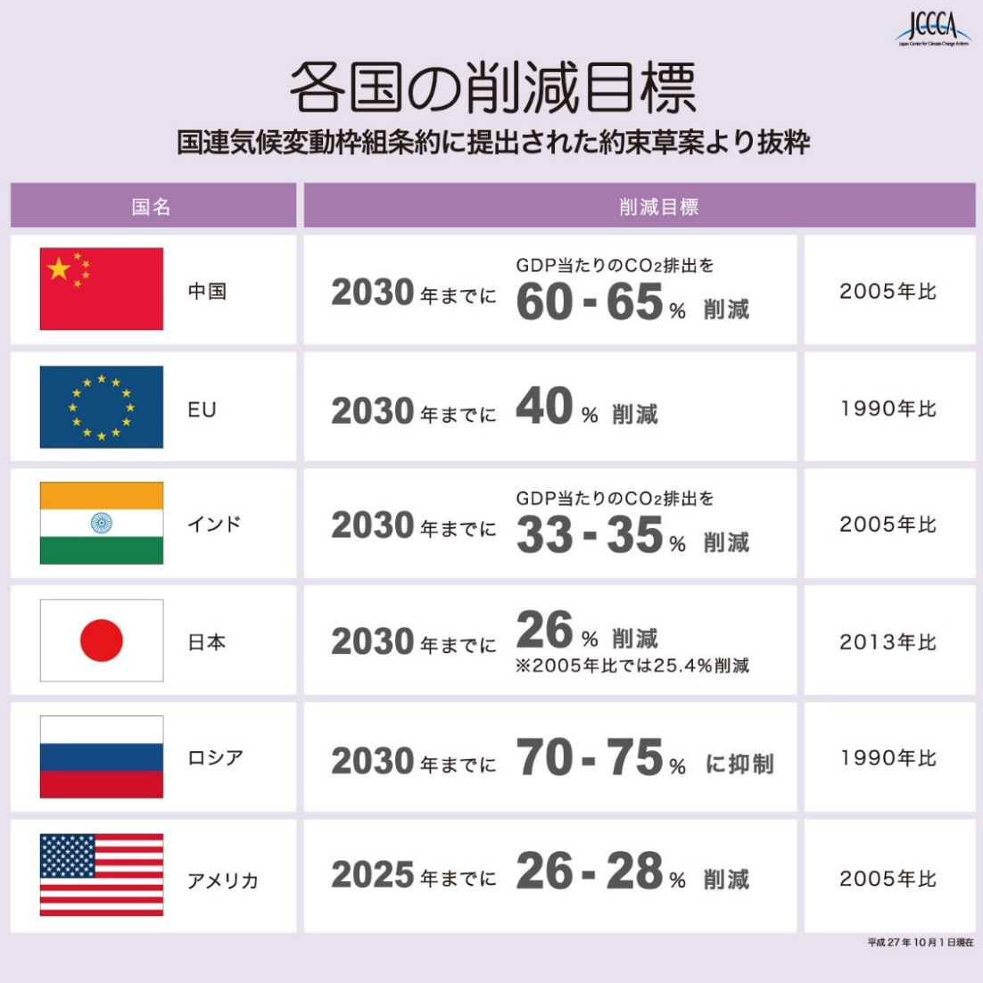
1.計画改定の背景 （1）社会情勢の変化
③日本の目標
日本は地球温暖化対策推進法と
温暖化対策計画を改正し、
２０３０ （平成４２）年度に
２０１３（平成２５）年度比で
温室効果ガスを２６％削減
する中期目標を設定していま
す。
※アメリカは2017年6月にトランプ大統領が脱退する方針を
表明している。
出典：全国地球温暖化防止活動推進センター
No.6

Slide 7
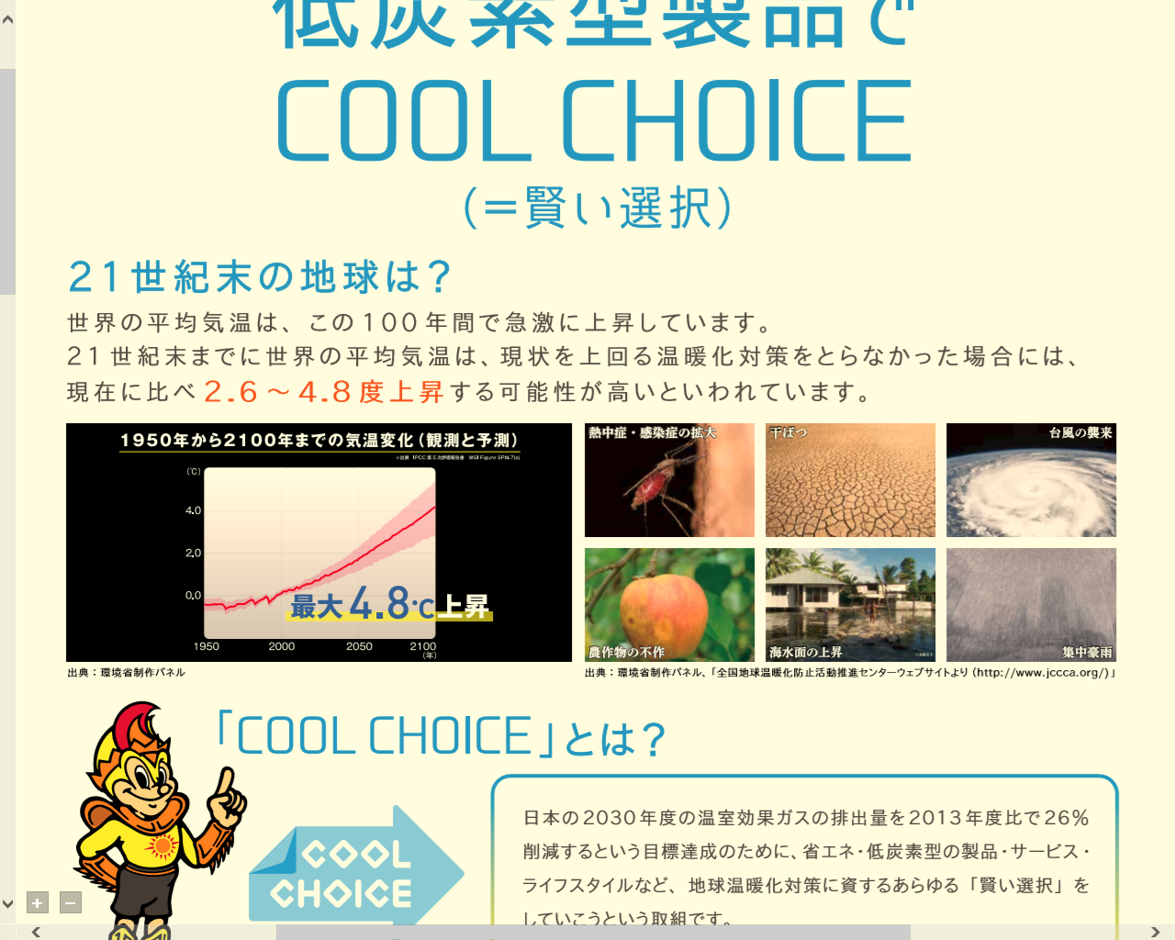
1.計画改定の背景 （2）地球温暖化の進行
なぜ温暖化対策が必要なのか
－平均気温の上昇－
日本では、1900年からの100年間で約1.1℃の割合
で平均気温が上昇しています。
また、ICPP（気候変動に関する政府間パネル）が作
成した第５次評価報告書によれば、今後100年間、温
暖化対策を何も行わなかった場合、地球の平均気温が
最大4.8 ℃上昇すると予想されています。
No.7

Slide 8
1.計画改定の背景 （2）地球温暖化の進行
なぜ温暖化対策が必要なのか
－ゲリラ豪雨－
平均気温の上昇により、豪雨等の極端な気象現象の増加が懸念されます。
日降水量100mm以上の日数、日降水量200mm以上の日数は、過去116年間で増加しており、温室効果ガスの排出削減とともに、気候変動への備えが必要となっています。
出典：気象庁「気候変動監視レポート2016」
No.8

Slide 9
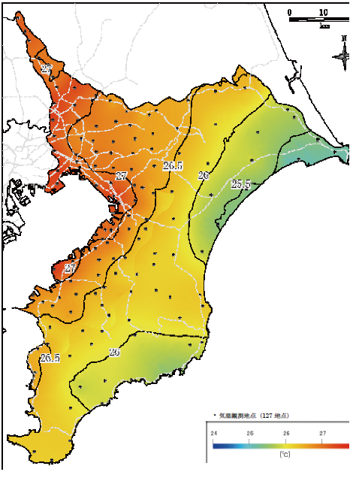
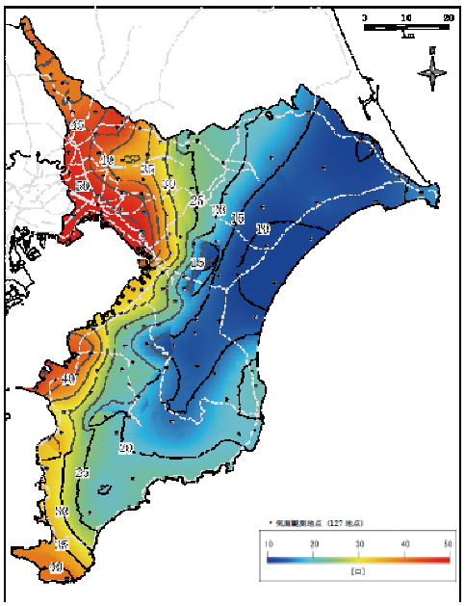
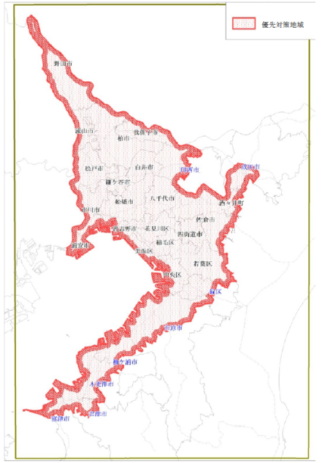
1.計画改定の背景 （2）地球温暖化の進行
なぜ温暖化対策が必要なのか
－地球レベルと都市レベルの二つの温暖化が同時進行－
千葉県内におけるヒートアイランド現象は、県北西部を中心にみられます。また、千葉県ヒートアイランド対策ガイドラインにおいて、柏市は優先対策地域に指定されています。
柏市
柏市
柏市
夏季平均気温の分布
夏季熱帯夜数の分布
優先対策地域
出典：千葉県ヒートアイランド対策ガイドライン
No.9

Slide 10
1.計画改定の背景 （3）柏市の温室効果ガス排出量の現状
第二期計画の目標
2020（平成32）年度までに2005（平成17）年度比3.8％削減
未だ到達していない…
温室効果ガス排出量の推移
目標値 2,106
No.10

Slide 11
1.計画改定の背景 （3）柏市の温室効果ガス排出量の現状
温室効果ガス排出量の部門別推移
内円
2005年度
外円
2015年度
産業部門で顕著な減少が見られる一方で、民生（家庭・業務）
部門において、減少分と同程度の増加が見られます。
No.11

Slide 12
2.計画改定の目的
本計画改定では、これまでの数値的な結果と自然環境や情勢の変化を前提に、市域における事業者活動や市民生活と温暖化対策の視点を連動させることで意識醸成と行動変移を促し、各主体が自立的に温暖化対策を実行して持続可能な地域社会の形成を目指す。
事業者活動
温暖化対策の視点と連動
市民生活
各主体が自立的に温暖化対策を実行
持続可能な地域社会の形成
No.12

Slide 13
3.計画の位置づけ
本計画は市政全体の基本方針である柏市第五次総合計画及び環境行政の方向性を示す柏市環境基本計画を上位計画とします。また、関連計画との連携・整合を図ります。
柏市第五次総合計画
地球温暖化
対策計画（国）
関連計画
柏市都市計画マスタープラン
則して策定
柏市緑の基本計画
柏市環境基本計画
柏市低炭素まちづくり計画
柏市総合交通計画
柏市都市農業活性化計画
連携
柏市地球温暖化対策計画
柏市一般廃棄物処理基本計画
整合
等
No.13

Slide 14
4.計画改定の方向性 （1）将来像の再検討
現行計画の５つの将来像
エネルギー
を賢く使う街
緑と自然を
活かす街
エコで活性化
する街
健康で
生きがいの
ある街
世代を超えて学び合う街
社会情勢の変化や施策体系の分りやすさなどを踏まえて再検討
No.14

Slide 15
4.計画改定の方向性
（2）排出量削減目標値の算出
及び温暖化防止対策の検討
柏市域における温室効果ガス排出量の把握を行った上で、現状分析と将来予測を勘案した柏市独自の排出量削減目標値の算出及び温暖化防止対策の検討を行います。
・アンケート調査によるデータ収集
・柏市の地理的特徴、産業的特徴から温室効
果ガス排出量の傾向の検証
・同規模、同傾向の他自治体との比較検証
・算出した温室効果ガス排出量の確度の検証
温室効果ガスの実態把握
すう勢型の将来予測
削減目標値
目標達成のための対策検討
No.15

Slide 16
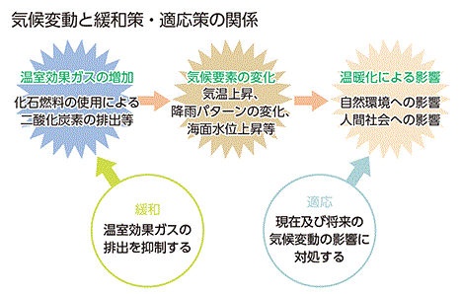
4.計画改定の方向性 （3）適応策導入の検討
施策の選定にあたっては、これまで温暖化対策の主流であった緩和策とともに、新たな概念である適応策の考え方を取り入れます。
緩和
適応
出典：環境省
No.16

Slide 17
4.計画改定の方向性 （4）計画の目標年次と進行管理
次の改定年度を2030年度とし、中間年度において進捗状況や社会動向に応じた見直しを行います。
また、地球温暖化対策を合理的かつ効果的に実行するため、予算編成や事業評価の段階で重点事業等の検証を行います。
目標年次
進行管理
P
2019年度
2030年度
反映
A
計画の
進行管理
D
予算編成
事業評価
C
必要に応じて見直し
No.17

Slide 18
5.計画改定の体制案
柏市環境審議会
学識経験者,市民団体,事業所等の代表者により構成
柏市地球温暖化
対策推進本部
事務局
【柏市】環境政策課
庁内検討会議
市民・事業者
関係所属長会議
【市民】
アンケート,パブリックコメント
【事業者】
アンケート,意見交換等
庁内ワーキンググループ
No.18

Slide 19
6.計画改定のスケジュール案
月 | ５ | ６ |  | ７ | ８ | ９ | １０ | １１ | １２ | １ | ２ | ３
環境 審議会 |  | 委嘱 環境保全事業報告 諮問(計画) 改定方針 改定作業体制 |  | 目標値検討 → 設定 |  |  |  |  | パブコメ計画案作成 |  | 計画案 答申 (計画) | 予備
 |  |  |  | 総論作成→決定 |  |  | 施策決定
 |  |  |  | 現計画総括 先進事例 など |  |  |  |  | 答申(条例)
パブコメ |  |  |  |  |  |  |  |  |  | 実施
事務局 |  | 施策抽出→ 施策検討 |  |  |  |  | 施策まとめ |  | パブコメ |  | 計画書作成
 | 実態調査調査票作成 |  |  | 目標値積算 |  |  | 目標値設定 |  | 計画案作成
 |  |  | 排出量推計 |  |  |  | 計画素案作成
No.19

Slide 20
7.市民等への実態調査の実施案
１．目的
市民及び事業者の温暖化対策に対する意識醸成と行動変移を促すための基礎資料として、温暖化対策に対する行動と動機の傾向を把握する。
２．実施概要
 | 市民実態調査 | 事業者実態調査
調査方法 | 市HP内の電子申請サービスを利用したWEB調査形式で実施 | 郵送配布・郵送回収
調査対象 | ・市内に居住する20歳以上の市 民を対象 ・周知は広報紙・HPに掲載の他、 市職員や関係団体に協力依頼 | 柏市環境保全協議会に加盟している83事業所に対して実施
調査期間 | 平成30年7月末～8月半ば見込み （3週間程度） | 平成30年7月末～8月半ば見込み （3週間程度）
No.20

Slide 21
8.次回審議内容の予定
１．第二期地球温暖化対策計画の振り返り
２．温室効果ガス排出量算出の考え方
3. 柏市の自然的・社会的特性について
No.21

